Slide 1
东南大学桃园餐厅工作总结
2024年年度工作汇报
It's the service that warms you, and it's the delicious food that moves you. Enjoy, relax and be yourself.
汇报人：谭猛/ 2024.12.18

Slide 2
尊敬的各位领导，老师，同学们：
上午好！
随着2024年的工作圆满结束，这一年我们餐厅饮食工作在东南大学总务处的领导下，始终坚持“生为首位”的服务宗旨，并把“安全”,“健康”,“美味”作为工作的重心.回顾过去这一年桃园餐厅的整体运营情况，我们餐厅管理办公室仔细复盘，总结经验教训，并对存在的问题提出改进措施，同时规划新一年的工作计划，努力为广大师生提供多样化，高品质的饮食服务。在此我谨代表桃园食堂做2024年度全年工作总结，不足之处还请大家多多批评和指导!

Slide 3
工作内容回顾
01
Review of work contents
重点工作展示
目录
Contents
02
Work achievement display
工作总结
03
Work summary
未来工作计划
04
Future work plan

Slide 4
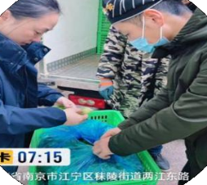
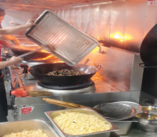
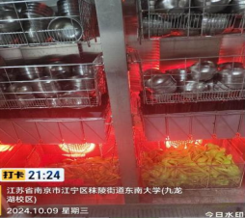
01.工作内容回顾
Review of work content
人员管理
原料管理
加工过程管理
餐用具清洗消毒
1.人员健康管理
2.人员培训考核
3.人员卫生管理
1.原料采购管理
2.原料进货查验
3.原料贮存管理
1.工器具的管理
2.添加剂的管理
3.食品留样管理
4.剩饭剩菜处理
1.餐器具的消毒
2.餐器具的保洁

Slide 5
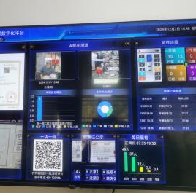
人员健康管理
Personal health management
1. 在过去一年中，始终将人员健康放在首位。严格要求餐厅全体工作人员在上岗前进行全面的健康体检，确保每位员工均持有有效的健康证明，体检率达 100%。
2. 建立了员工健康档案，详细记录每位员工的健康证体检情况以及日常健康状况反馈，以便能及时发现潜在健康问题，并采取相应措施。
3.日常工作中，要求员工每日进行晨检，如出现发热、咳嗽、腹泻等不适症状，需立即上报并离岗休息，避免影响食品安全与餐厅正常运营。
01
02
03

Slide 6
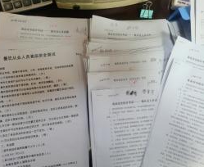
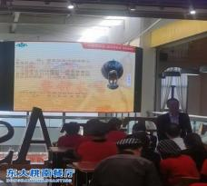
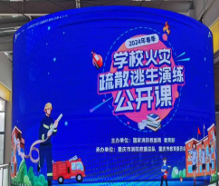
人员培训考核
Personnel training and assessment
定期组织多场培训活动，涵盖食品安全知识、烹饪技能、服务规范、燃气消防安全等多方面内容。全年度累计开展培训63次，参加培训人员3480人次，确保大部分员工能接受系统培训学习。
安排经验丰富的管理人员进行授课和经验分享，通过观看视频和PPT多种形式进行案例分享和讲解，并通过实际操作演示来提升培训的实用性和趣味性，增强员工学习参与的积极性。
为检验培训效果，制定了完善的考核机制，采用理论考试与实际操作考核相结合的方式，每学期组织一次全员考核。对于考核成绩优秀的员工给予一定奖励，而对于未达标的员工，则安排补考与针对性辅导，促使全员不断提升自身专业能力。
01
02
03

Slide 7
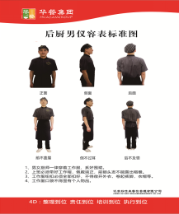
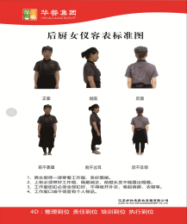
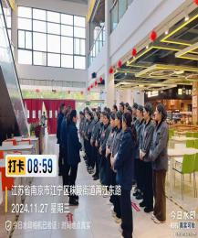
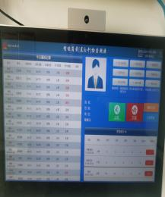
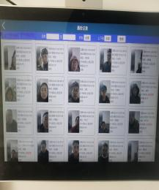
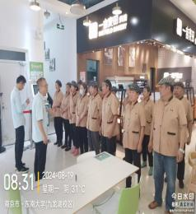
人员卫生管理
Personal hygiene management
每天落实晨会制度，食安平台数字化管理
餐厅始终将人员卫生管理视作重中之重。
1.要求全体员工严格遵守餐厅制定的卫生标准， 工作期间必须穿戴整洁的工作服、工作帽，口罩佩戴规范齐全，做好个人清洁防护。
2.设立专人负责监督检查员工的卫生情况， 每日对员工的卫生执行情况进行巡查，发现不符合规范的行为及时纠正。
全年个人卫生违规情况较上一年度降低了20%，整体卫生状况得到明显改善。
通过这些举措，做到了全方位保障餐厅的卫生环境，让师生吃得放心。

Slide 8
a
人员管理
Personal management
在过去一年里，桃园餐厅高度重视人员管理工作。通过合理排班，充分考虑就餐高峰与低谷时段，确保每个岗位都有充足人手，保障餐厅平稳有序运营。同时，建立了清晰的岗位责任制度，明确每位员工的工作职责，让各项任务都能精准落实到人，有效避免了工作推诿情况的发生，提升了整体工作效率，为师生提供更高效的餐饮服务。

Slide 9
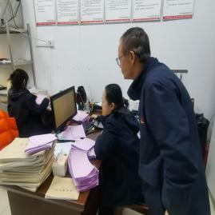
原料采购
Personal Health Management
1.制定采购计划：依据餐厅日常就餐人数、菜品安排以及季节变化等因素，提 前制定科学合理的采购计划，尽量做到既保证充足供应，满足师生用餐需求，又避免原料积压浪费，有效控制采购成本。例如，在学期初和期末就餐人数波动较大阶段，灵活调整米面粮油等大宗原料的采购量。
2.规范采购流程：建立完善的采购流程，采购人员严格按照流程进行操作，从提出采购申请、审批，到下单、验收等环节，均做到有记录、可追溯，保障采购工作有序且合规地开展。

Slide 10
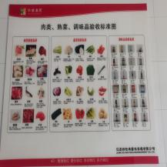
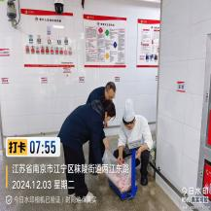
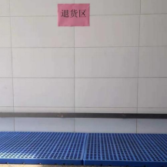
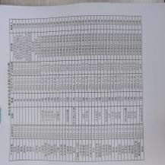
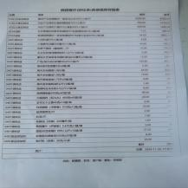
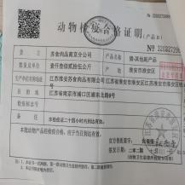
原料验收
Raw material acceptance
原料验收台账
库存盘点台账
.
专人负责查验：安排库管和厨师长及餐厅经理负责原料进货查验工作，确保每一批次进入餐厅的原料都能得到细致的检查，对原料的外观、包装、标签、生产日期、保质期等基本信息进行逐一核对。
严格查验标准：参照食品安全相关法规以及学校餐厅内部制定的严格标准，对于不符合要求的原料，坚决予以退回，绝不允许流入餐厅加工环节。如肉类原料需具备合格的动物检疫证明，蔬菜要新鲜无黄叶烂叶等明显质量问题。
完善查验记录：详细记录每一次进货查验的情况，包括原料名称、规格、数量、供应商、查验时间、查验结果等内容，方便日后查询与追溯，也为食品安全管理提供有力的数据支撑。
01
02
03

Slide 11
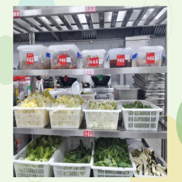
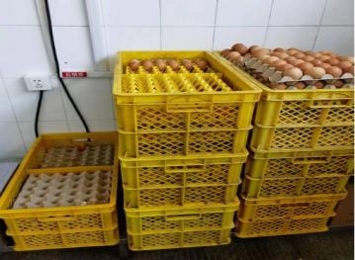
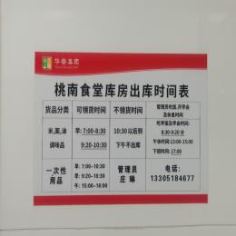
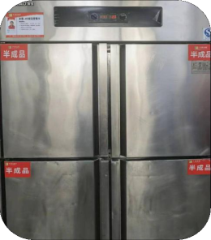
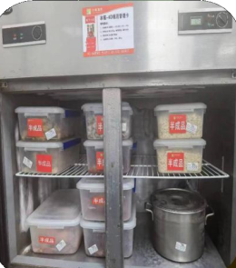
原料贮存管理
Raw material storage management
1.分类分区贮存：按照原料的种类、性质以及贮存条件要求，各类原料分类存放，有效避免不同原料之间相互污染或者因贮存不当而发生变质的情况。
2.库存盘点与清理：定期进行库存盘点，及时掌握各类原料的库存余量，便于合理安排后续采购计划，能及时发现积压或临近保质期的原料，采取相应的处理措施，避免原料浪费，保障原料贮存环节的高效管理。
1.入冰箱的食品必须使用保鲜盒和周转箱盛装 ，遵循生熟荤素分类摆放原则。
2.标识标贴到位 ，标识一致对外 ，按标识进行存放 ，不得混用。
3.半成品须张贴效期表 ，填写食品名称 ，操作人员 ，生产日期及保质期。
4.按时间用完后对容器进行清洁后再用来盛装下一批次半成品 ， 并及时更换效期表。
5.如效期表日期未及时更换 ，视作过期食品予以处罚。

Slide 12
b
原料管理
Raw material management
通过对原料管理工作的扎实开展，本年度餐厅在原料保障方面较为稳定，为提供安全、可口的饭菜打下了坚实基础，也进一步提升了餐厅整体运营水平。

Slide 13
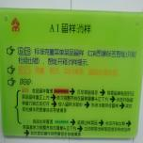
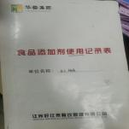
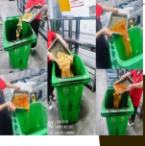
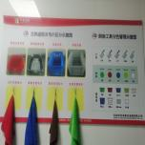
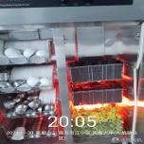
加工过程管理
Processing process management
3.按规定进行食品成品留样。将留样食品按照品种分别盛放于清洗消毒后的专用密闭容器内，在专用冷藏设备中冷藏存放48小时以上。每个品种的留样量应能满足检验检测需要，且不少于125g。由专人管理留样食品、记录留样情况，记录内容包括留样食品名称、留样时间（月、日、时）、留样人员等
2.食品添加剂应专人采购、专人保管、专人领用、专人登记、专柜保存。（如不使用添加剂可不记录添加剂台账）严格按国家标准使用食品添加剂,符合相关规定要求，杜绝使用非法添加剂，做好使用记录。
4.安排专人负责每餐结束对各窗口剩饭剩菜详细记录处理情况，严格执行素菜不隔餐，荤菜不隔夜，科学合理的处理剩饭剩菜，积极宣传光盘行动减少食物浪费
1. 食品原料应洗净后使用。盛放或加工制作不同类型食品原料的工具和容器应分开使用。盛放或加工制作畜肉类原料、禽肉类原料及蛋类原料的工具和容器宜分开使用。
5.餐用具使用后及时洗净，餐用具、盛放或接触直接入口食品的容器和工具使用前消毒。并放入保洁柜，不重复使用一次性餐饮具。

Slide 14
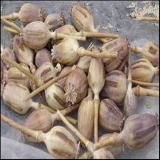
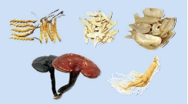
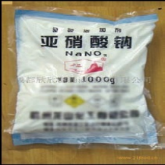
c
加工过程管理
Processing process management
对国家法律法规明令禁止的食品及原料，包括不限于：罂粟 非药食同源中药材 亚硝酸盐等拒绝加工制作
通过对原料加工过程的严格规范操作，桃园食堂本年度充分保障了师生用餐安全

Slide 15
工作内容回顾
Review of work content
食品安全管理
1.建立餐厅食品安全管理制度，明确各岗位的食品安全责任，强化过程管理。
2.落实各项食品安全管理制度、规范加工操作过程。
3.定期开展从业人员健康检查、食品安全培训及考核工作，
4.定期开展食品安全自查自纠工作，及时消除食品安全隐患。
5.配合市场监督管理部门开展监督检查。

Slide 16
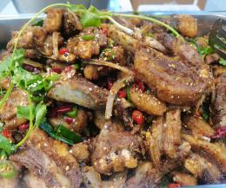
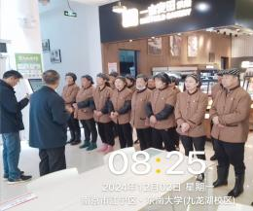
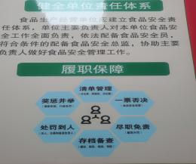
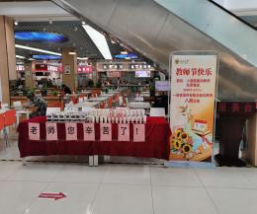
02.重点工作展示
Work achievement display
菜品与质量管理
服务培训与环境管理
安全保障管理
全年活动情况
1.丰富菜品种类
2.把控菜品质量
1.提升服务质量
2.学生意见投诉
3.改善卫生环境
1.食品安全保障
2.消防安全保障
1.节日主题活动
2.特色主题活动
3.学生互动活动

Slide 17
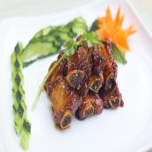
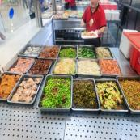
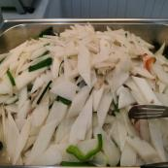
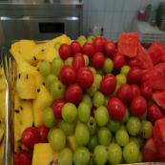
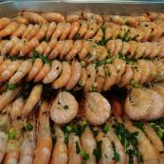
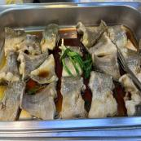
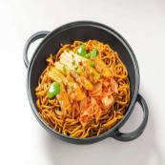
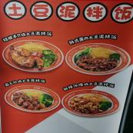
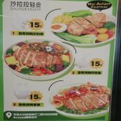
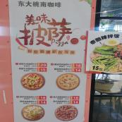
a.菜品与质量管理
Dishes and quality management
1
根据同学意见的收集，基于窗口工作表现对基本大伙窗口人员进行调整，跟换新的厨师长，每周菜谱菜品更新率大于30%，每周推出2-3道特价创新菜品，特别是糖醋仔排、辣子鸡块、头道菜等、深受师生喜爱，调整后下半年窗口就餐人数相比之前增加约40%以上
智慧餐线下半年也对窗口负责人及厨师进行了调整，同时加大了对时令菜肴的供应，及时推出应季菜肴，如槐花炒蛋，葱油鲈鱼、芦蒿肉丝、孜然羊排、杂粮紫米饭等，深受广大师生喜爱。就餐人数屡创新高。
2
3
新学期根据同学们的日常评价桃园餐厅对部分窗口进行了调整优化，先后更换了水煮菜窗口，引进了土豆泥拌饭，小锅焖面，牛肉汤，香扒饭，套餐饭，咖啡店增加了沙拉轻食，披萨等。

Slide 18
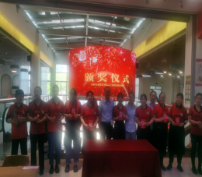
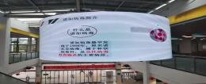
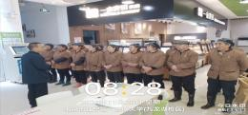
b.服务培训与环境管理
Service training and environmental management
文明服务月
周培训学习会
周例会-每日晨会
对餐厅员工进行文明服务意识培训，强调微笑服务，主动服务。开展文明服务月评选抽奖活动，正面引导鼓励员工微笑主动服务。
每月开展全体服务人员学习培训会议不低于2场，重点开展食品安全知识学习，服务技能学习等。
每周一组织全体保洁开展周例会，对一周问题进行总结和本周重点工作安排，每天组织全体窗口班组长开展晨会，针对前一天工作问题进行总结分析，对不足之处立即进行整改。

Slide 19
b.服务培训与环境管理
Service training and environmental management
日常环境消杀
供餐结束工完场清
环境整理
安排专人每天早晚对内外场环境进行消毒。每月定期专业消杀公司进行全场消杀。
供餐结束立马整理并清洗地面每天执行周清计划表，检查上传清洁视频到工作群。
组织保洁员工利用下午不忙时间段对餐厅外围环境进行枯枝落叶清理。

Slide 20
学生意见管理
Student opinion management
01
02
03
04
餐厅除接受总务处领导的定期检查和不定期抽查，督促我们及时整改问题外，我们设置了多渠道鼓励师生参与餐厅监督工作，设立餐厅意见簿，微信投诉码，餐厅经理服务电话，窗口班组长电话等，发现问题可以及时向餐厅或总务处投诉确保第一时间进行反馈处理。

Slide 21
学生意见管理
Student opinion management
由于“淋巴都不能吃，吃了很容易中毒”这一谬误广泛传播。目前大部分的猪肉店都会把没有病变的正常的淋巴结当作比较差的肉来对待，甚至把它们丢弃。但事实上没有病变的正常的淋巴结煮熟后是可以正常食用的。
国家的规定针对的也只是病变淋巴结，不包括没有病变的正常的淋巴结。事实上，淋巴结、淋巴组织是广泛分布于哺乳动物全身的，就算想要全都去除也很难做到。

Slide 22
c
3.安全保障管理
Security assurance management
1.建立健全食品安全管理制度，明确各岗位的食品安全责任，强化过程管理。
2.根据《餐饮服务预防食物中毒注意事项》和经营实际，制定加工操作规程。
3.制订从业人员健康检查、食品安全培训考核及食品安全自查等计划。
4.落实各项食品安全管理制度、加工操作规程。
5.定期开展人员健康检查、食品安全培训考核及食品安全自查，及时消除食品安全 隐患。
6.依法处置不合格食品、食品添加剂、剩余食品等。
7.依法报告、处置食品安全事故。
8.配合市场监督管理部门开展监督检查。
9.建立健全食品安全管理档案。

Slide 23
3.安全保障管理
Security assurance management

Slide 24
3.安全保障管理
Security assurance management
s
江苏好仕来餐饮管理有限公司每月1-2次飞行检查，检查出任何问题需有整改有处罚，检查成绩记入项目经理月度考核成绩有奖惩，
餐厅项目点每天除接受总务处领导检查外，管理团队每天早中晚三遍检查，检查到问题开具整改处罚单并上墙公示，
针对每次和工作相关社会热点的问题，及时进行自查自纠并写整改报告组织管理组及班组员工进行学习做好预防工作。

Slide 25
3.消防安全保障
Fire safety guarantee
桃园餐厅始终将消防安全置于首位，全力构建安全的饮食用餐环境，餐厅前后场共计配置了28个消防栓箱，前场大厅12个后场16个。配备灭火器箱23个，包含灭火器132个。外加2个推车式干粉灭火器，应急出口示灯27个，应急照明灯24个。天燃气检测报警器47个，油烟净化检测报警装置13台。
每月初开展消防设施检查一次，本年度累计检查12次，及时维修更换应急指示灯6个，消防箱玻璃3块，并于11月份更换到期灭火器78个，灭火器箱10个。严格保持消防通道畅通无阻，本年度多次开展消防安全培训，安排专人劝阻违规停车，并排查有无违规充电，定期检查电器线路，及时消除老化破损线路隐患，联系公司专业电工对设备设施维修保养30多次，更换空气开关15个，更换照明灯215个，
全年餐厅无消防事故，接下来我们将持续完善消防安全工作，争取为师生提供更加安全可靠的饮食服务。

Slide 26
4.节日活动情况
元宵节
女神节
清明节
文明服务月
光盘行动
节日装扮
端午节
教师节
中秋节
庆国庆
包饺子

Slide 27
特色主题活动
Featured theme a ctivities
校庆美食节
文明服务月
在总务处领导的指导下桃园食堂开展了“红五月”优质文明服务月活动，发放餐券 20000余元，结合校庆举办校庆美食节活动，发放餐券5000余元，价值5000余元奖品，烤全羊烤乳猪5400元，小龙虾等美食蛋糕合计40704.5元，

Slide 28
学生互动活动
Student interaction activities
为了更好的做好服务好广大师生工作，桃园餐厅学生权益座谈会每月在张建树老师的主持下召开，学生代表们踊跃发言，提出很多积极建议，代表们和餐厅工作人员进行了深入沟通，金建华经理向同学们汇报餐厅每月的工作举措和工作计划，得到了同学代表们的一致肯定！

Slide 29
学生互动活动
Student interaction activities
开展第二课堂12场次分别有糕点制作，咖啡制作，菜肴比赛，月饼制作，等

Slide 30
学生互动活动
Student interaction activities
桃园餐厅开学迎新及军训期间及各院系活动累计免费赠送茶水118桶，与各院系共建活动32场次，利用多媒体大屏为各院系宣传82场次，为学生生日点歌1121人次，阴雨天免费为师生借伞300多人次，

Slide 31
学生互动活动
Student interaction activities
收到学生代表给餐厅赠送锦旗3面，全年收到表扬信及BBS表扬20余次

Slide 32
03.工作总结
Work summary
以荣誉为起点---向未来再出发
东南大学桃园食堂在总务处各级领导的大力支持下在今年二月份评为.年度总务服务先进服务单位，
餐厅项目管理团队连续3年被华餐集团评为先进管理团队，
项目经理金建华被评为优秀项目经理，
今年六月份被江苏省高校后勤协会评为年度最美后勤人，
项目管理团队被评为年度最美后勤团队。
11月份桃园餐厅智慧餐线被评为2024年度江苏省高校餐饮系统优秀服务窗口。
经理金建华被评为2024年度江苏省高校餐饮系统优秀服务标兵。

Slide 33
03.工作总结
在东南大学总务处各级领导的支持下，桃园餐厅全年为师生开展各种节假日活动58场次，免费为师生发放餐券礼品共计215453.50元，

Slide 34
03.工作总结
Work summary
在东南大学总务处各级领导的带领下，桃园餐厅全年服务师生用餐人次334.37万人，比23年度增加43.35万人次，桃园餐厅24年度完成总营业额3681.4万元同比23年度增长477.3万元，师生满意度方面下半年比去年同期上升了2.85%，全年平均满意度同比去年上升了5.41%。

Slide 35
04.未来工作计划
Future planning and Outlook
新的一年，桃园餐厅在东南大学总务处的各级领导下，持续强化食品安全保障，加强餐厅员工食品安全培训，提高风险防范意识。
1.计划优化食堂用餐环境，合理规划窗口布局，优选供应品种，更新部分设施设备。
2.加强员工服务培训，建立服务管理监督机制，开展服务之星评选活动，激励员工提升服务水平。
3.在菜品方面加强与师生互动交流，根据师生需求创新菜品，举办美食节活动，丰富校园餐饮文化。
4.同时加强餐厅成本管控，提高餐厅整体运营效益，从而更好的为师生提供更加优质高效的饮食服务。

Slide 36
谢谢您的观看
2024年东南大学桃园餐厅年度工作汇报
谭猛/ 2024.12.06

